Slide 1


Jogo de Damas
Apresentação 2
16 de maio de 2018 Profº. Leonardo Murta
Felipe José Perpétuo Assad Henrique Nunes Duque de Medeiros Jorge Felipe Campos Chagas Pedro Paulo Bastos Teixeira

Slide 2


Atualização da Análise de Riscos

Slide 3
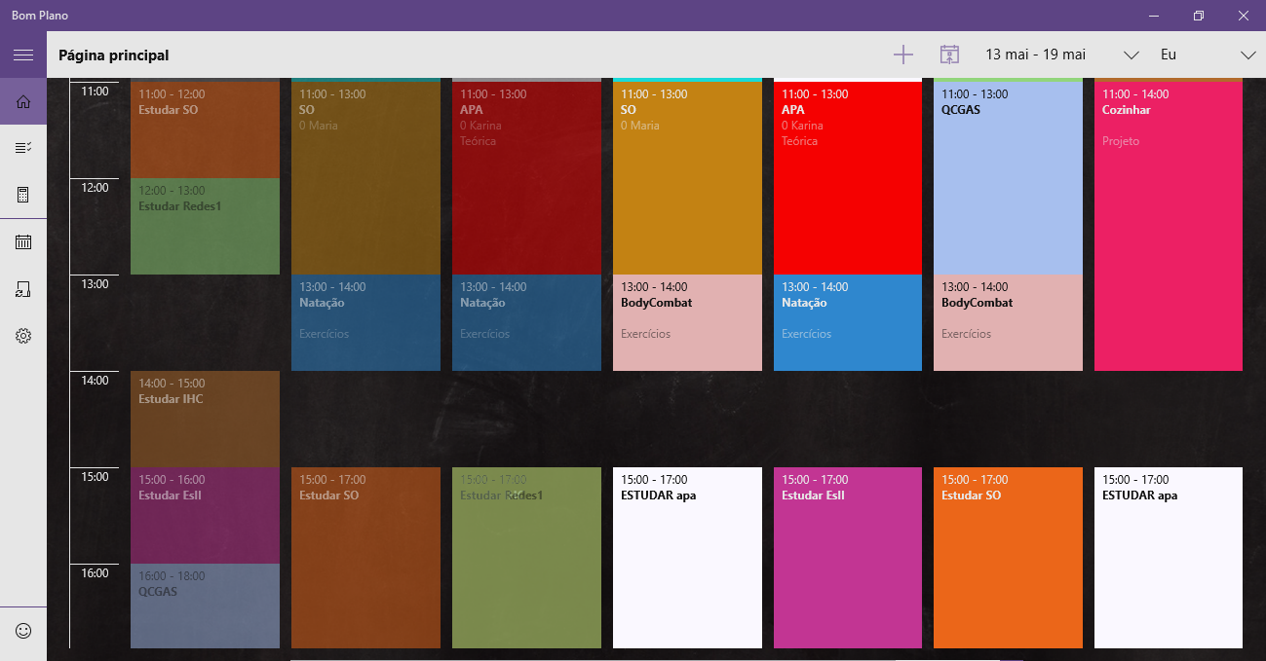
Atualização da Análise de Riscos
696 horas até o T3
Notes:
<Novos riscos que surgiram e atividades grandes que foram divididas>

Slide 4
Sprint Backlog

Slide 5

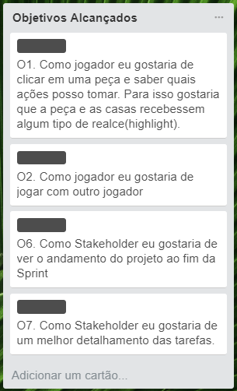
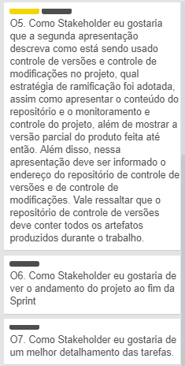
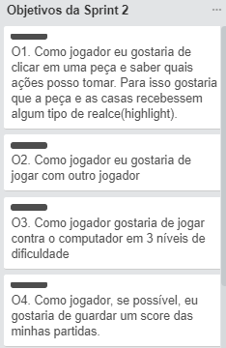
SPRINT 2
Notes:
<add backlog do trello>

Slide 6
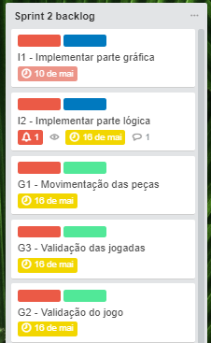
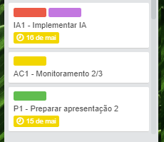
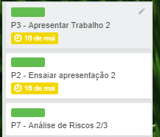
SPRINT 2
Notes:
<add backlog do trello>

Slide 7
Estratégia de Ramificação

Slide 8
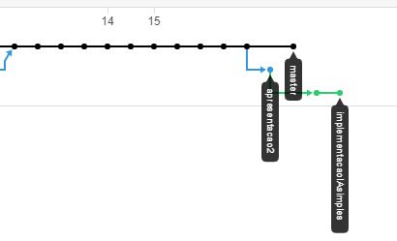
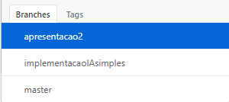
Estratégia de Ramificação
Notes:
<Novos riscos que surgiram e atividades grandes que foram divididas>

Slide 9
Controle de Versão

Slide 10
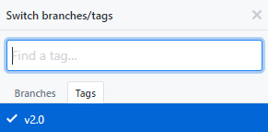
Controle de Versão
TAG
Notes:
<Novos riscos que surgiram e atividades grandes que foram divididas>

Slide 11
Controle de Modificação

Slide 12
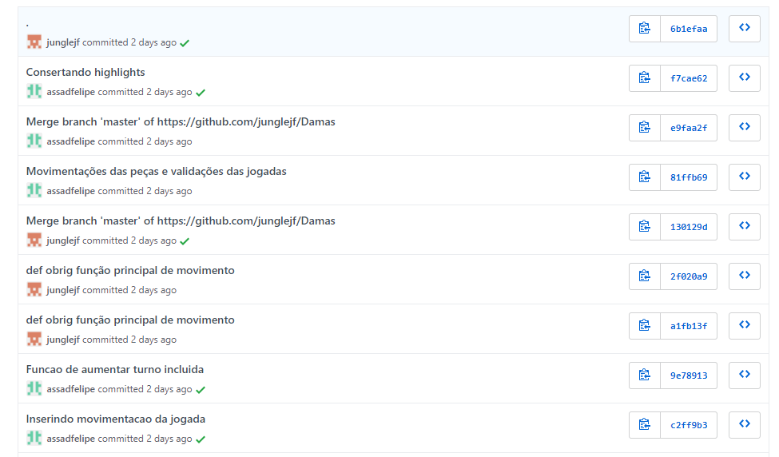
Controle de Modificação
Notes:
<Novos riscos que surgiram e atividades grandes que foram divididas>

Slide 13
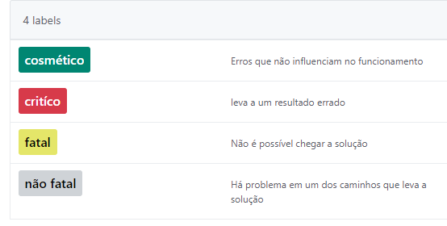
Controle de Modificação
Notes:
<Novos riscos que surgiram e atividades grandes que foram divididas>

Slide 14
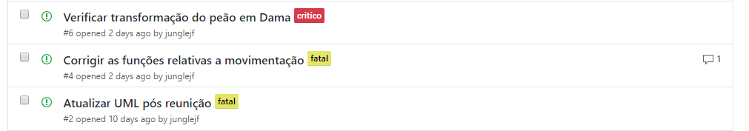
Controle de Modificação
Notes:
<Novos riscos que surgiram e atividades grandes que foram divididas>

Slide 15
Monitoramento e Controle

Slide 16
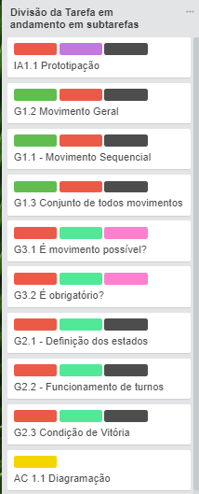
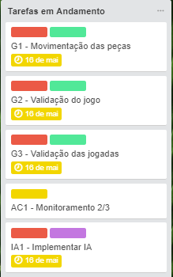
Notes:
<Novos riscos que surgiram e atividades grandes que foram divididas>

Slide 17
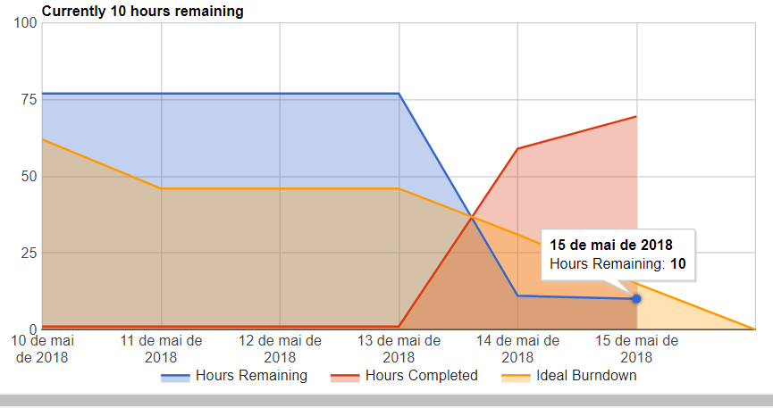
Notes:
<adicionar ac pv ev>

Slide 18
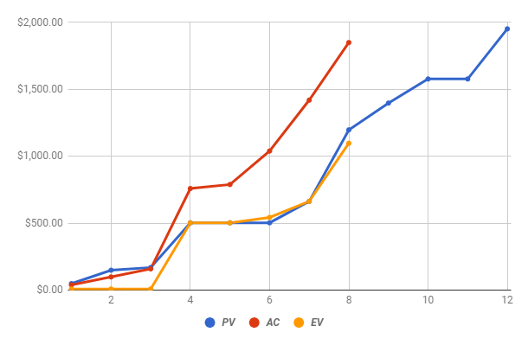
$1850
$1198
$1098
Notes:
<atualizar burndown>

Slide 19
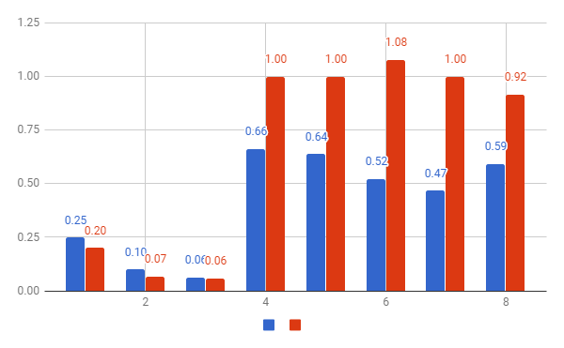
CPI
SPI
Notes:
<atualizar spi cpi>

Slide 20
GIT HUB
https://github.com/junglejf/Damas/tree/v2.0
Notes:
<adicionar ac pv ev>

Slide 21
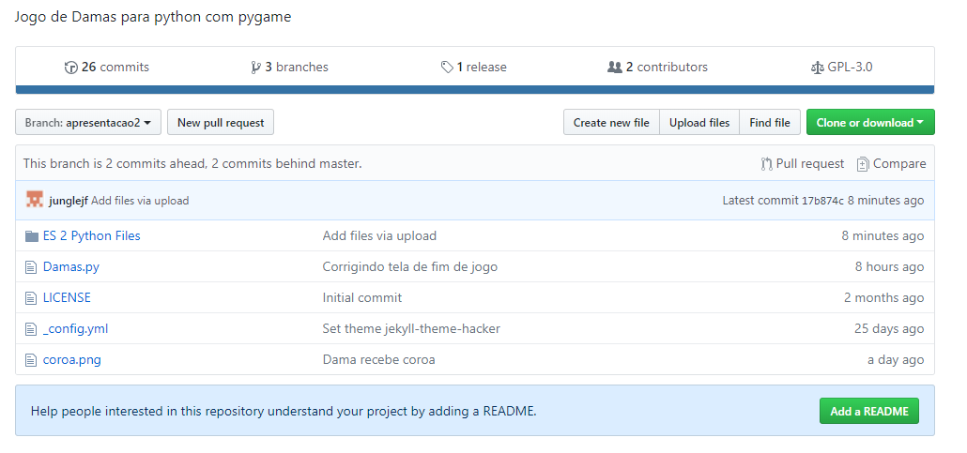
Notes:
<adicionar ac pv ev>

Slide 22

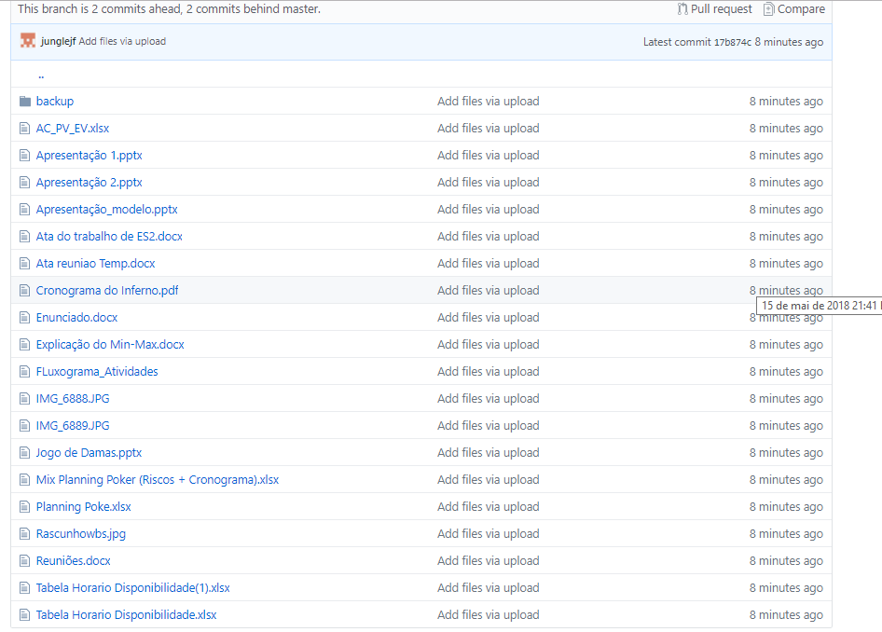
Notes:
<adicionar ac pv ev>

